Slide 1
Prueba final
Daniel Santiago Espinosa Delgado

Slide 2
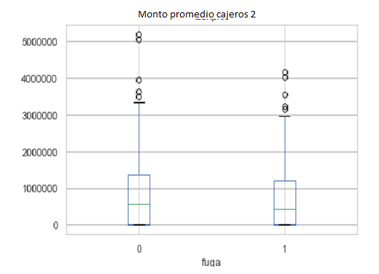
Datos generales
La mayoría de los clientes que no se fugaron en el periodo de estudio, cuentan con mayores saldos en los diferentes servicios del banco.
La proporción de clientes que no se fugaron es mayor en todos los servicios del banco.
El único saldo que es similar para los clientes en estudio, es el de compras con tarjeta de débito.

Slide 3
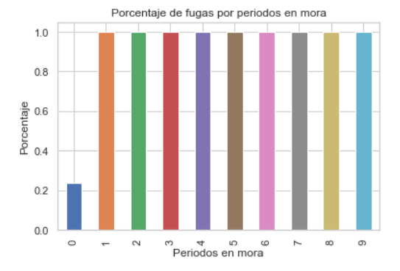
Datos importantes
Características financieras:
Clientes con créditos de consumo mayores a la media general.
Saldo de ahorros menores a la media general.
La mayoría no tiene más de 4 años vinculados al banco
Características demográficas:
La mayoría se encuentran entre una de 25 y 45 años.
La mayoría tienen un contrato fijo de trabajo.

Slide 4

Alternativas
Realizar planes de conciliación con los clientes que presentan mora.
Capacitación de manejo de crédito a los clientes
Implementar un sistema para monitorear el estado de los clientes y predecir un posible sobreendeudamiento.

